Slide 1
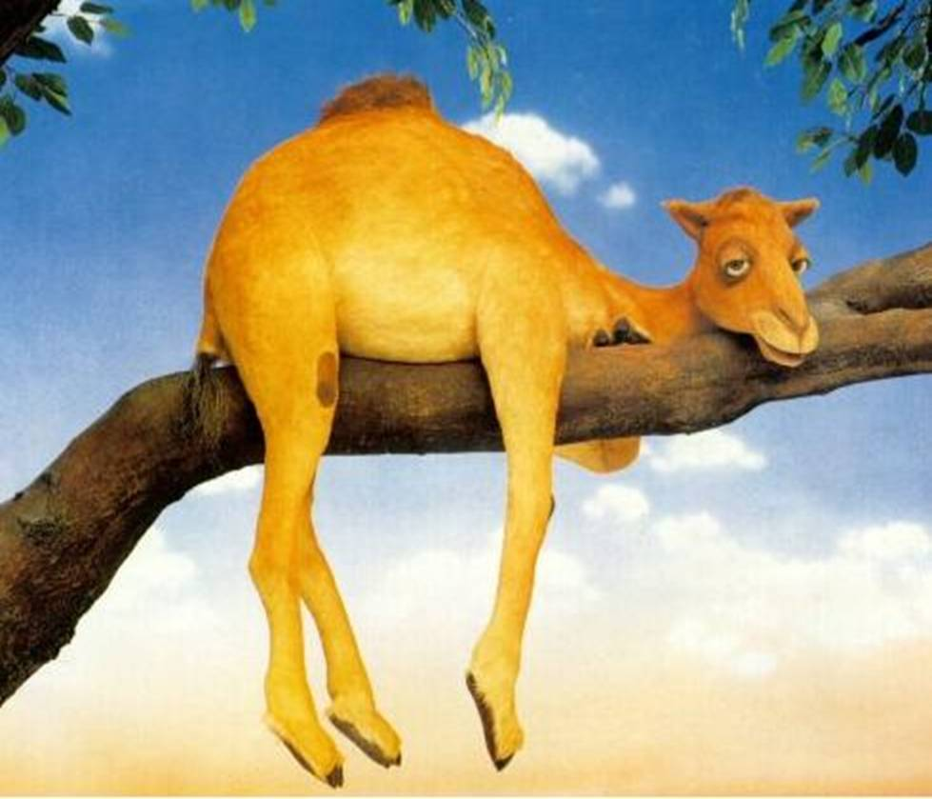
Un camellito sabio
Una madre y un bebé camello estaban descansando, y de repente el bebé camello pregunta....

Slide 2
Bebé: Madre, puedo preguntarte algunas cosas?
Mamá: Claro que sí ! Por que hijo, hay algo que te molesta ?

Slide 3
Bebé: por que los camellos tenemos joroba?
Mamá: mira hijo,nosotros somos animales del desierto, y necesitamos la joroba para guardar agua y podamos sobrevivir sin ella.

Slide 4
Bebé: ¿Bien, entonces por qué son nuestras piernas largas y nuestros patas redondas?
Madre: ¡Hijo, obviamente ellos se adaptan para andar en el desierto, con estas piernas nos podemos mover por el desierto mejor que nadie ! Dijo la madre ogullosamente.

Slide 5
Bebé: ¿Bien, entonces por qué son nuestras pestañas tan grandes? A veces esto molesta mi vista
Madre: Hijo mío, aquellas pestañas largas y gruesas son su tapa protectora. Ellos ayudan a proteger tus ojos de la arena de desierto y viento, dijo su madre con ojos llenos de orgullo....

Slide 6
Bebé: ya entiendo. Entonces la joroba debe almacenar el agua cuando estamos en el desierto, las piernas son para andar por el desierto y estas pestañas protegen mis ojos del desierto...
¡Entonces qué demonios estamos haciendo aquí en el zoológico !

Slide 7
MORALEJA DE LA HISTORIA:
“habilidades, conocimiento, capacidades y experiencia unicamente son utiles si estas en el lugar correcto"
(Donde estas ahora????????)

Slide 8
"“Ama tu trabajo pero nunca te enamores de tu empresa, porque nunca sabes cuando tu empresa dejara de amarte!!""

Slide 9
Bye...!!!

